Slide 1
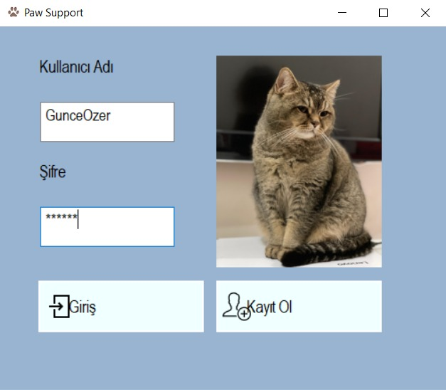
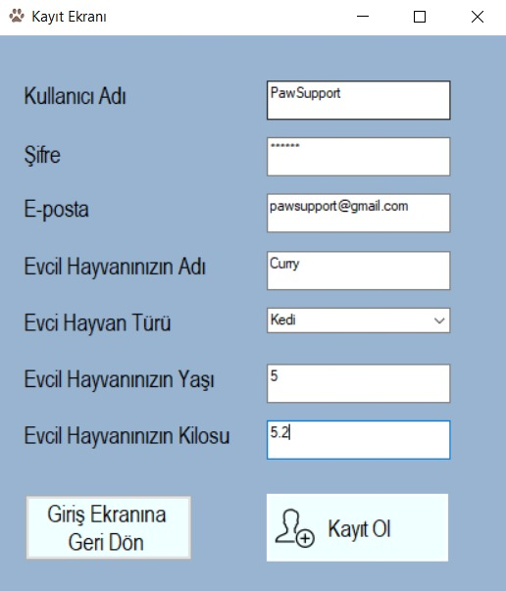
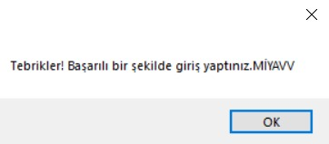
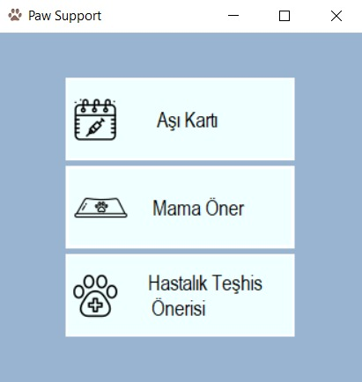
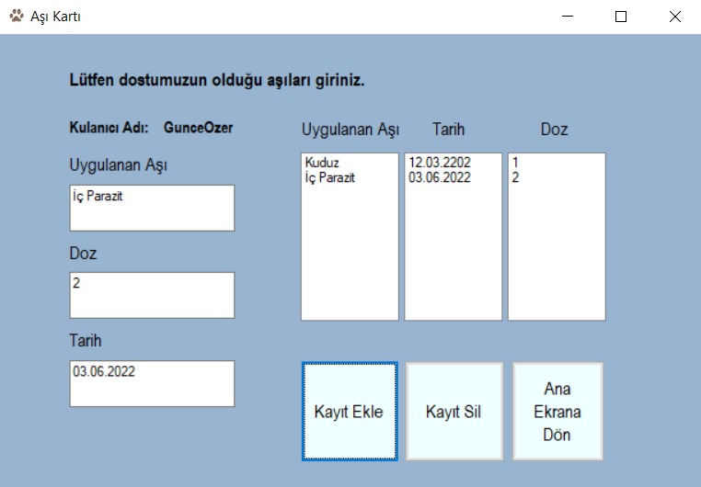
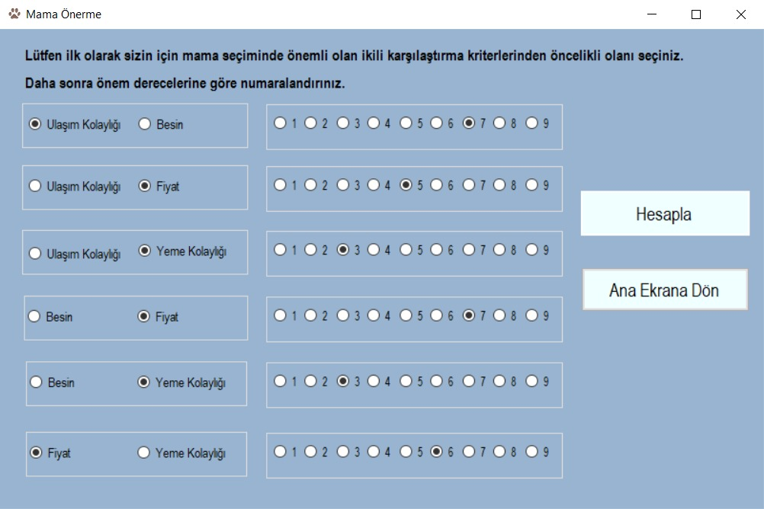
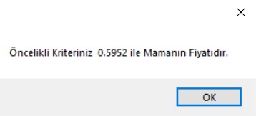
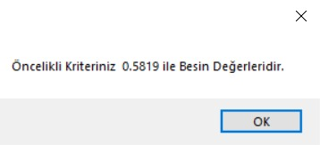
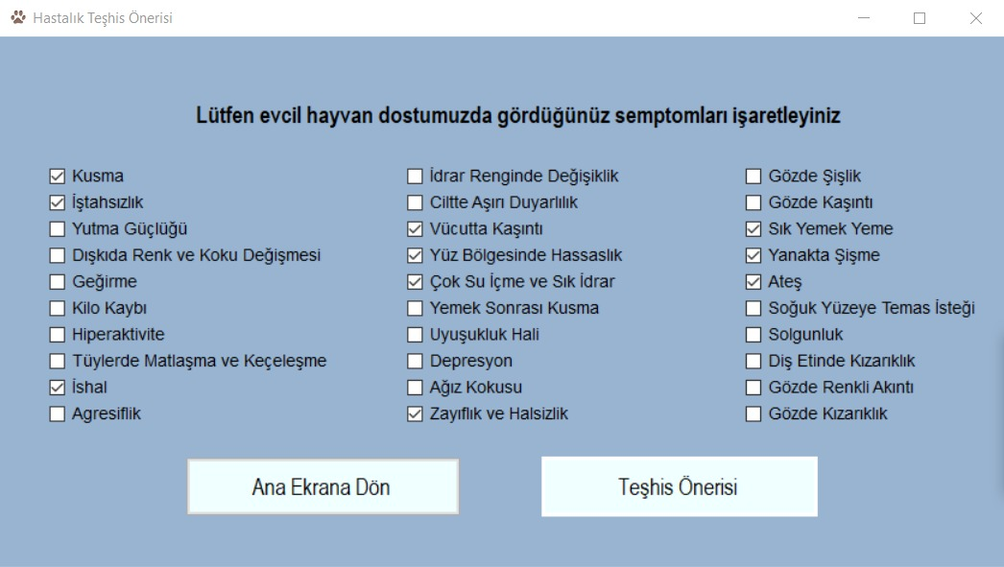
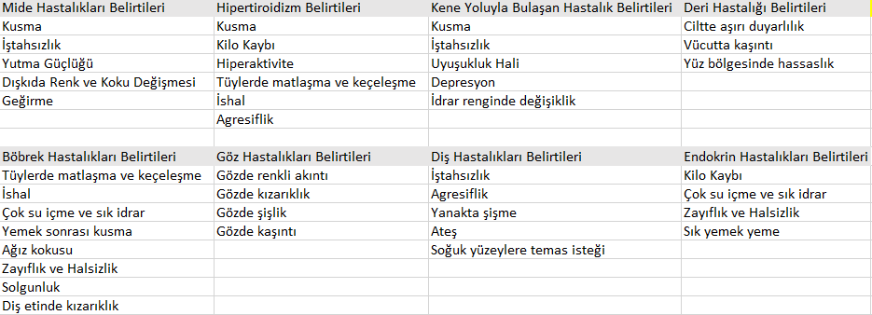
EVCİL HAYVAN BAKIMINDA KARAR DESTEK SİSTEMLERİ
Proje Ekibi: Alper ÇAKTUĞ, Enes UZUN, Funda YILDIRIMKARAMAN, Günce Demirel ÖZER
Danışman: Prof. Dr. Emel KURUOĞLU KANDEMİR
Giriş
Günümüzde insanların pet olarak ilgi duydukları hayvan türlerinin başında kedi ve köpekler gelmektedir. Kedi ve köpeklerin sağlıklı ve mutlu görünümleri sıkı sıkıya yeterli ve dengeli beslenmelerine bağlıdır. Bu projede, evcil hayvan besleme sürecinde mama önerisi, hastalık teşhis önerisi, aşı takibi gibi konuları Karar Destek Sistemlerinden yararlanılarak bir arayüz oluşturulmuştur.
Uygulama
Sonuç ve Değerlendirme
Bu projede, evcil hayvan sahiplerine, evcil hayvanlarının bakımı ve sağlığı konusunda yardımcı olabilecek bir arayüz oluşturulmuştur. Mama önerme, hastalık teşhis önerisi ve aşı kaydı kategorileri bulunmaktadır. Bu kategorilere dair bilgiler, çeşitli kaynaklardan elde edilmiştir. Elde edilen bilgiler sayesinde kategoriler ile belirlenen model entegre edilerek nicel sonuçlara ulaşılmaktadır. Bu proje geliştirilmeye açıktır ve uygulama alanları genişletilebilir. Çeşitli kategoriler ve modeller ile daha üst bir arayüz tasarımına dönüştürülebilir. Yakın lokasyonda bulunan diğer evcil hayvanlarla uygun çiftleşme adayının bulunmasını sağlayan web ve mobil tarafında yapılacak geliştirmeler uygulamanın erişilebilirliğine katkı sağlayacaktır.
Giriş ekranında; kullanıcıdan, kullanıcı adı ve şifresi girilmesi beklenmektedir. Eğer kullanıcı uygulamayı ilk defa kullanıyor ise kayıt ol butonuna tıklayarak kaydını oluşturabilmektedir.
Kayıt ekranında kullanıcı, uygulama ile ilk kez tanışacaksa istenen bilgiler doldurularak kayıt oluşturmaktadır. Kullanıcının girdiği bu bilgiler veri tabanına işlenmektedir.
Karar Destek Sistemleri
Karar destek sistemleri karar verecek kişilere yardımcı olmak amacıyla teknoloji, algoritma, belge ve verileri kullanarak, karar vericiye yardımcı problemi daha iyi tanımlayan ve çözümleyici yaklaşımlarda bulunan bilgisayar sistemidir. Çok kriterli karar verme, karar destek sistemi uygulamalarının temel yaklaşımlarından biridir. Amacı problemi küçük parçalara ayırarak çözmektir. Çok kriterli karar analizi, elde bulunan veri yığını içerisinden ihtiyaç duyulan bilgiyi kullanıcının verdiği önem derecesine göre vurgulayarak tasarlanmıştır. Bu projede çok kriterli karar verme yöntemlerinden biri olan Analitik Hiyerarşi Süreci kullanılmaktadır.
Ana ekranda; giriş/kayıt ol işlemleri tamamlandıktan sonra kullanıcı, evcil hayvanı hakkında yardım almak istediği kategoriyi seçerek ilgili ekrana geçiş yapabilmektedir.
Aşı kartı ekranında; uygulanan aşı, doz ve tarih olmak üzere 3 kategori bulunmaktadır. Evcil hayvan sahibinin, aşı uygulaması yapıldıkça sisteme bilgileri girmesi beklenmektedir. Girilen bu bilgiler veri tabanında depolanmaktadır.
Mama seçiminde belirli kriterler bulunmaktadır. Her evcil hayvan ve sahipleri için kriterlerin önem derecesi değişiklik göstermektedir. Mama önerme ekranında, kişiye özel önem dereceleri için seçim yapmaları istenmektedir. Önem derecesi belirlemede AHP(Analitik Hiyerarşi Yöntemi) uygulanmakta ve Besin Değeri, Fiyat, Yeme Kolaylığı ve Ulaşma Kolaylığı olmak üzere dört farklı kriter bulunmaktadır. Kriterler 1 ile 9 arasında puanlanmaktadır. Yapılan hesaplamalar sonucunda ise evcil hayvanın mama tercihinde hangi kritere daha çok önem verildiyse ona uygun mama seçimi yapması gerektiği önerilir.
Kaynakça
ARSLANKAYA, D., & GÖRALTAY, K. (2019). Çok Kriterli Karar Verme Yöntemlerinde Güncel Yaklaşımlar. TALAN, T, & AKTÜRK, C. (2021). Dijital Dönüşüm Ve Bilişim Sistemleri DEMİR, R. (2019). Karar Verme Teknikleri Kullanılarak Büyükbaş Hayvan Yetiştiriciliği Yapan İşletmelerde Hayvan Irkları Arasından En Uygun Olanının Seçilmesi (Master's Thesis, Balıkesir Üniversitesi Sosyal Bilimler Enstitüsü). TOK, B. (2005). Karar Destek Sistemleri Ve Finans Sektöründeki Uygulamaları (Doctoral Dissertation, Fen Bilimleri Enstitüsü). MADEN, M., & ÇUHADAR, F. (2013). Kedi Ve Köpeklerde Endokrin Hastalıkların Laboratuvar Tanısı. Türkiye Klinikleri J Vet Sci, 4(3), 35-60. UZUNLU, E. O., SONGÜL, A. R. A. S., ZAMİRBEKOVA, N., AKYOL, E. T., & ARICAN, M. Kedi Ve Köpeklerde Görülen Yaygın Göz Hastalıkları: Retrospektif Çalışma (2018-2019). Bozok Veterinary Sciences, 1(1-2), 17-22. TUNÇ, H. Ö., & AKTAŞ, M. S. (2016). Türkiye’de Köpeklere Kene Aracılığıyla Bulaşan Hastalıklar. Erciyes Üniversitesi Veteriner Fakültesi Dergisi, 13(3), 223-230. CANPOLAT, İ. (2018). İstanbul İlindeki Veteriner Kliniklerine Getirilen Kedi Ve Köpeklerde Deri Hastalıklarının Görülme Oranlarının Araştırılması. Erciyes Üniversitesi Veteriner Fakültesi Dergisi, 15(2), 110-116. BÖRKÜI, M. K, DURGUT, R. , KURTDEDE, A. , Ya, S. P. , AYDIN, Y. , & ÖZKANLAR, Y. (2000). Kronik Böbrek Yetmezligi Belirtileri Gösteren Kedi Ve Köpeklerde Klinik, Labora Tuvar Ve Patolojik Bulgular. BARAN, M. (2007). Kedi Ve Köpeklerin Beslenmesi. İstanbul Üniversitesi Veteriner Fakültesi Dergisi, 33(3), 89-99. ALTUĞ, M. E. Kedi Ve Köpeklerde Endodontik Uygulamalar. BUDAĞ, C. Evcil Kedi (Felis Silvertris Catus) Ve Evci Kedilerin Beslenmesi. http://meslek.eba.gov.tr/moduller/Kedi%20Ve%20Kopekleri%20Besleme.pdf KARAHAN, M. (2021). Karar Destek Sistemleri Ve Çok Kriterli Karar Verme Yöntemi Uygulamaları. Akademisyen Kitabevi.
Analitik Hiyerarşi Süreci
Analitik Hiyerarşi Süreci, karar alternatiflerinin çoklu kriterlere göre sıralanmasına ve seçim yapılmasına yarayan nicel bir yöntemdir. Diğer bir deyimle Analitik Hiyerarşi Süreci; her bir karar alternatifini, karar vericinin kriterlerini önem derecesine göre sıralamak için rakamsal değerler geliştirme sürecidir.
Hastalık teşhis önerisi ekranında, evcil hayvanlar için olası bir hastalık ihtimali belirlenmektedir. Evcil hayvanda gözlenen semptomlar, ekranda görülen seçenekler arasından seçilerek evcil hayvan sahibine gerekli uyarı verilmektedir.

